Slide 1
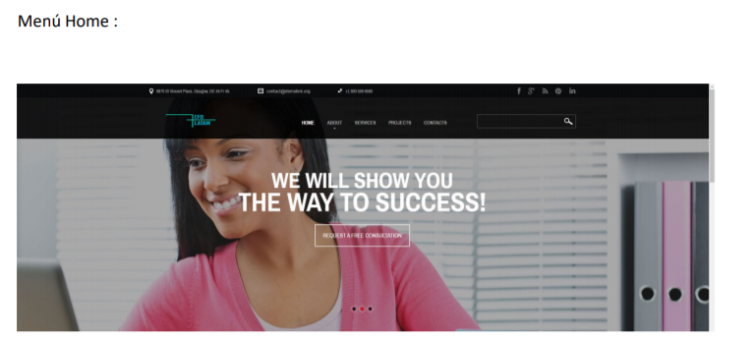
COLOCAR ESTA FOTOS EN LA PAGINA DE HOME , EN EL ORDEN COMO ESTAN Y ACOLOCAR LOS MENSAJE EN INGLES Y ESPAÑOL SI ES POSIBLE

Slide 2


Slide 3


Slide 4


Slide 5
WE WILL SHOW YOU
THE WAY TO SUCCESS!
Te mostraremos
¡EL CAMINO AL ÉXITO!
GOOD SOLUTIONS
FOR YOUR BUSINESS
BUENAS SOLUCIONES
¡PARA TU NEGOCIO!
SOLUCIONES PERSONALIZADAS PARA
PROBLEMAS YOUR BUSINESS
SOLUCIONES PERSONALIZADAS SU
¡NEGOCIO!

Slide 6

Sumamos a tu empresa
+ Crecimiento empresarial.
+ Confianza y ventaja competitiva.
+ Equipo especializado.
+ Soluciones integrales.
+ Tecnología Innovación.
+ Valor y relaciones duraderas con el cliente.

